Slide 1

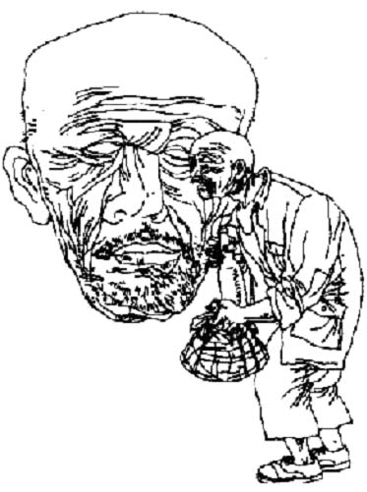
老 王
杨 绛

Slide 2
读准字音
⑴蹬（dēng）
⑵惶恐（huáng）
⑶田螺（luó）
(4)荒僻（pì）
(5)塌败（tā）
(6载客（zài）
(7)取缔（dì）
(8)镶嵌（xiāng qiàn）
(9)门框（kuàng）
(10)翳（yì）
(11)骷髅（kū lóu）
(12)攥（zuàn）
(13)滞笨（zhì）
(14)侮辱（wǔ）
(15)愧怍（kuì zuò）

Slide 3
解释词意
1、镶嵌：把一物体嵌入另一物体内。
2、取缔：明令禁止或取消。
3、滞笨：形容人行动迟缓或者思考迟钝。
4、愧怍：惭愧。

Slide 4

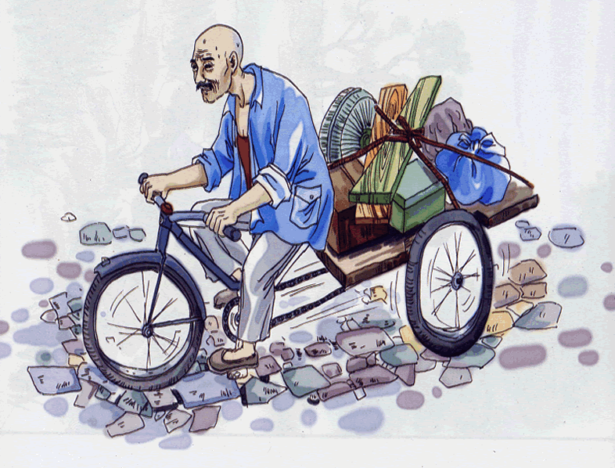
初识老王，揭人生苦难
个人基本情况表
姓 名
职业
家庭成员
外貌特征
家庭住址
老王
蹬三轮的
有个哥哥，死了，有两个侄儿，“没出息’
只有一只眼，另一只是田螺眼，瞎的
一个荒僻的小胡同，一座破破落落的大院，
几间塌败的小屋。

Slide 5
文章第4段第2句：
问起那里是不是他的家。他说，住那儿多年了。
为什么老王不直接回答？

Slide 6
老王更深的不幸——
文章第2段：
“蹬三轮的都组织起来”，他却“进不去了”，
“老王常有失群落伍的惶恐”。
文章第3段：
“乘客不愿坐他的车”
“有人说，这老光棍大约年轻时不老实，害了什么恶病，瞎掉了一只眼。”
不仅是外在生活的不幸，而是因相貌、疾病、社会地位
而遭受鄙夷、污蔑、凌辱和排挤！
以身份外貌，决定着他人的品行；
以看客的眼光，嬉笑他人的伤痛！

Slide 7
初识老王，揭人生苦难
身体之苦
生活之苦
精神之苦
苦

Slide 8
体会善良，悟人间温情
1.为我们家带送冰块， 量多价等。
——老实忠厚
2.送钱先生看病不要钱，拿了钱还不大放心，担心人家看病钱不够。
——热心仗义、善解人意
3.欣然给三轮车装护栏。
——乐观
4.受了人家的好处，总觉得欠了人情，临终前硬撑着送香油和鸡蛋上门道谢。
——感恩
善
最打动我们的是哪一件事？

Slide 9
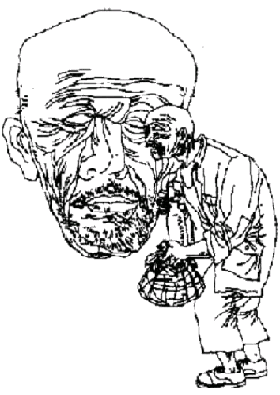
体会善良，悟人间温情
研读8至16段：
“送香油和鸡蛋”一事

Slide 10
为什么要写老王生病的“可怕” ？
摘抄：有一天，我在家听到打门，开门看见老王直僵僵地镶嵌在门框里。往常他坐在蹬三轮的座上，或抱着冰伛着身子进我家来，不显得那么高。也许他平时不那么瘦，也不那么直僵僵的。他面如死灰，两只眼上都结着一层翳，分不清哪一只瞎，哪一只不瞎。说得可笑些，他简直像棺材里倒出来的，就像我想象里的僵尸，骷髅上绷着一层枯黄的干皮，打上一棍就会散成一堆白骨。我吃惊地说：“啊呀，老王，你好些了吗？”
他“嗯”了一声，直着脚往里走，对我伸出两手。他一手提着个瓶子，一手提着一包东西。
我忙去接。瓶子里是香油，包裹里是鸡蛋。我记不清是十个还是二十个，因为在我记忆里多得数不完。我也记不起他是怎么说的，反正意思很明白，那是他送我们的。
1、身体老病，行动艰难，送鸡蛋与香油珍贵
——体现了老王对“我”一家的深情厚谊。
2、“可怕”的外貌与内心的善良真诚形成对比，而作者却忽略了这点，因而作者会愧疚。
3、为下文作者因为害怕得糊涂而忘记招待老王做铺垫。

Slide 11
我强笑说：“老王，这么新鲜的大鸡蛋，都给我们吃？”
他只说：“我不吃。”
我谢了他的好香油，谢了他的大鸡蛋，然后转身进屋去。他赶忙止住我说：“我不是要钱。”
我也赶忙解释：“我知道，我知道——不过你既然来了，就免得托人捎了。”
他也许觉得我这话有理，站着等我。
我把他包鸡蛋的一方灰不灰、蓝不蓝的方格子破布叠好还他。他一手拿着布，一手攥着钱，滞笨地转过身子。我忙去给他开了门，站在楼梯口，看他直着脚一级一级下楼去，直担心他半楼梯摔倒。等到听不见脚步声，我回屋才感到抱歉，没请他坐坐喝口茶水。可是我害怕得糊涂了。那直僵僵的身体好像不能坐，稍一弯曲就会散成一堆骨头。我不能想象他是怎么回家的。

Slide 12
体会善良，悟人间温情
老王为什么在临死之前给作者送香油和鸡蛋？
一个不被善待的人，最能识得善良，
也最能珍视善良。
——《芳华》

Slide 13
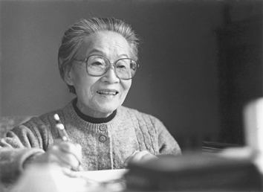
体会善良，悟人间温情
1、照顾老王的生意，坐他车，一路和老王聊天。
2 、老王再客气，也付给他应得的报酬；
3、老王送来香油鸡蛋，不能让他白送，也给了钱；
4、关心老王的生计：三轮车改装后，生意不好做，关切询问他是否能维持生活。
5、她的女儿也如她一样善良，送老王大瓶鱼肝油，治好他的夜盲症。
善
作者对老王的“善”体现在哪里？

Slide 14
体会善良，悟人间温情
我忙去接。瓶子里是香油，包裹里是鸡蛋。我记不清是十个还是二十个，因为在我记忆里多得数不完。我也记不起他是怎么说的，反正意思很明白，那是他送我们的。
我谢了他的好香油，谢了他的大鸡蛋，然后转身进屋去。他赶忙止住我说：“我不是要钱。”
我也赶忙解释：“我知道，我知道——不过你既然来了，就免得托人捎了。”
他也许觉得我这话有理，站着等我。
摘抄：我把他包鸡蛋的一方灰不灰、蓝不蓝的方格子破布叠好还他。他一手拿着布，一手攥着钱，滞笨地转过身子。我忙去给他开了门，站在楼梯口，看他直着脚一级一级下楼去，直担心他半楼梯摔倒。等到听不见脚步声，我回屋才感到抱歉，没请他坐坐喝口茶水。可是我害怕得糊涂了。那直僵僵的身体好像不能坐，稍一弯曲就会散成一堆骨头。我不能想象他是怎么回家的。
关心、尊重、体贴、担忧

Slide 15
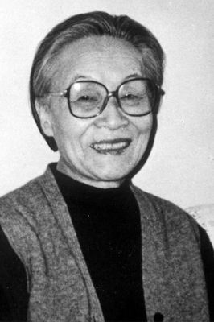
走进作者，读心灵愧怍
文中最能体现作者对老王感情的一句话：
愧怍？？
那是一个幸运的人对一个不幸者的愧怍。

Slide 16
体会善良，悟人间温情
神明的大自然，对每个人都平等。不论贫富尊卑、上智下愚，都有灵魂，都有个性，都有人性。但是每个人的出身和遭遇、天赋的资质才能，却远不平等。
——杨绛《走到人生边上》

Slide 17
“幸运的人”与“不幸者”
为什么他蹬，我坐？
为什么我的噩梦醒来是清晨；
老王却是黄泉不归路？
为什么我迎来拨乱反正的一天；
老王却在苦难的岁月中死去？
为什么我可以失而复得;
老王永远一贫如洗?
为什么老王当我是亲人，
我却当他是需要施舍的熟人？
……
人，不是应该生而平等吗？

Slide 18
体会善良，悟人间温情
用金钱对老王的侮辱
对老王的关心不够
对老王有居高临下之感
人与人命运不公的迷惘
……
愧怍？？

Slide 19
走进作者，读心灵愧怍
文中最能体现作者对老王感情的一句话：
幸运的人？？
那是一个幸运的人对一个不幸者的愧怍。

Slide 20
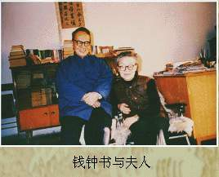
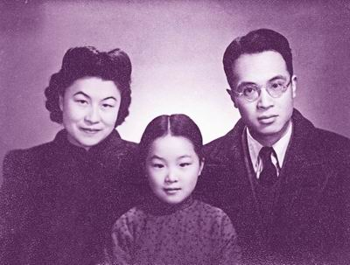
钱钟书夫妇和女儿钱媛
杨绛 原名杨季康,（1911-2016）年，江苏无锡人。作家、文学翻译家。主要译著有《堂·吉诃德》，散文集《干校六记》《将饮茶》等，长篇小说《洗澡》。
钱钟书（1910—1998），江苏无锡人。学者，作家，著有小说《围城》和学术著作《谈艺录》《管锥编》等。

Slide 21
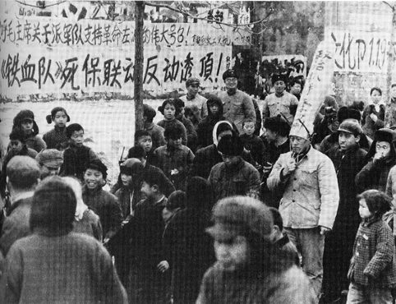
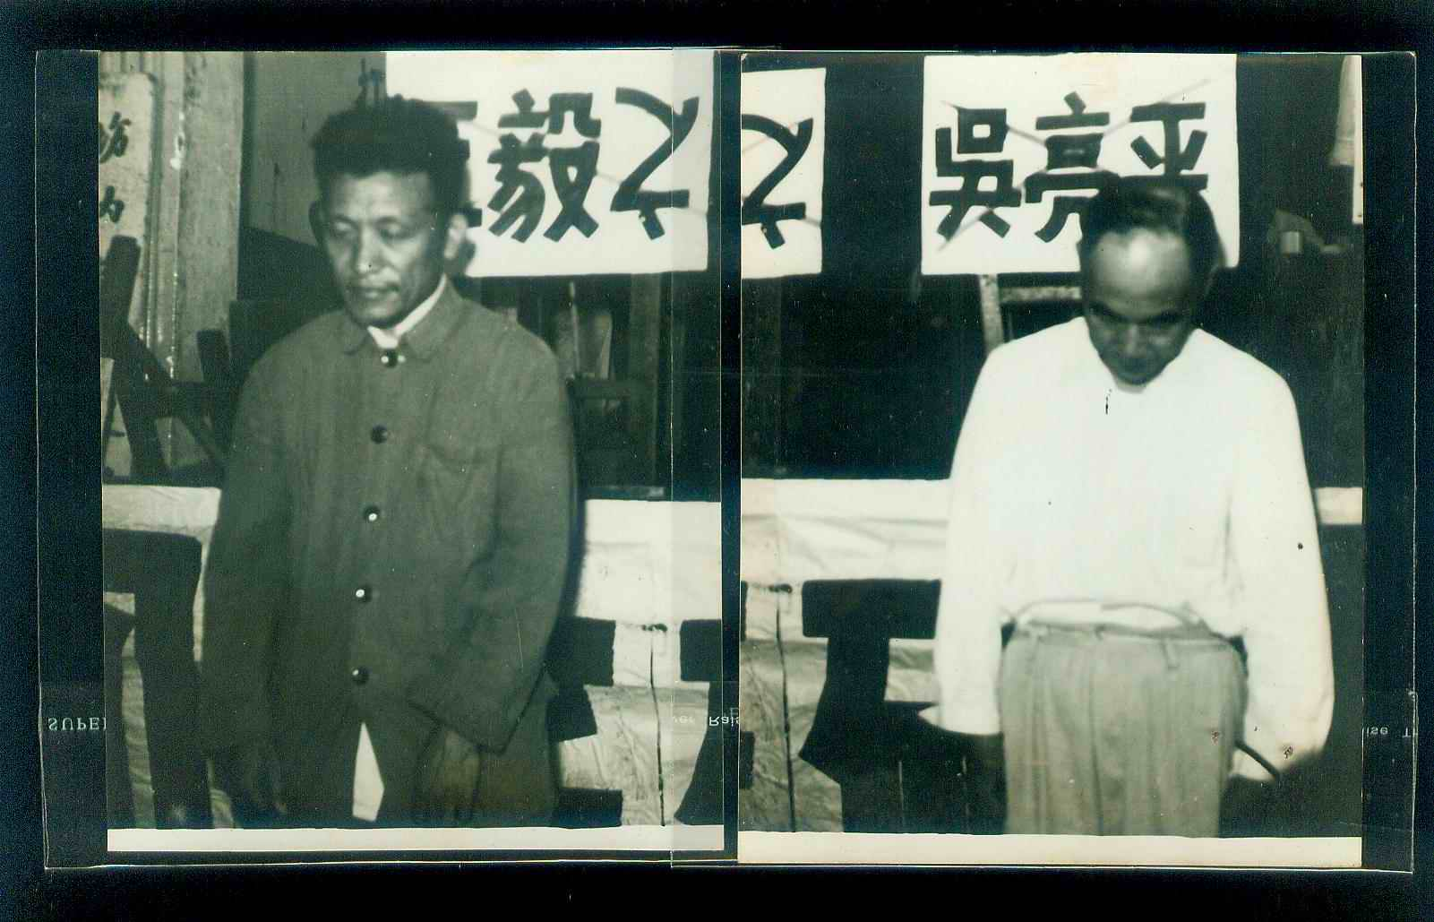
杨绛一家在文革的遭遇
她的七妹被打入“拒绝改造”之列，文革初期就被迫害至死；
她与丈夫被下放至干校改造，戴高帽、挂木板、受批斗；
她下放干校前夕，女婿得一因“五·一六”案含冤自杀；
她被剃成“阴阳头”，天天扫厕所，被驱到大院游行；
……

Slide 22
体会善良，悟人间温情
杨绛的愧怍源于
高贵的善良
深刻的自省，
根植于对人与人命运不公的迷惘。

Slide 23

联系实际，播人间真情
我们的生活中还有哪些老王？
我们可以为他们做些什么？

Slide 24
联系实际，播人间真情
关注、
关爱、
帮助、
尊重……
对待不幸者,我们应该有 的责任，没有 的理由。
漠视、
歧视、
嘲笑、
……

Slide 25
赠 言
特蕾莎修女说：“我们常常无法做伟大的事，但我们可以用伟大的爱去做些小事。”

